Slide 1






( У + О)^{Х} (В + С) ^{Х} Р = З
У – увага
О – організо- ваність
В – взаємо- допомога
С – спілку- вання
Р - робота
З – знання

Slide 2
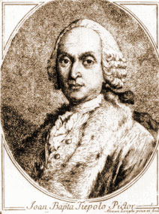
Джованні Баттіста Тьєполо
Італійський художник, один з найпримітніших майстрів італійського рококо майстер фресок та гравюр, останній великий представник венеціанської школи живопису.

Slide 3
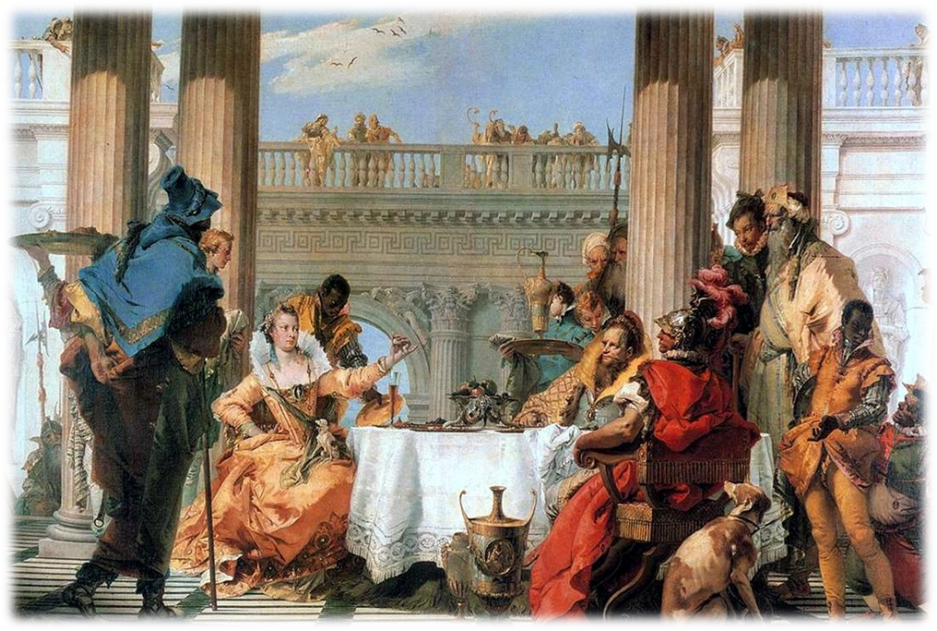
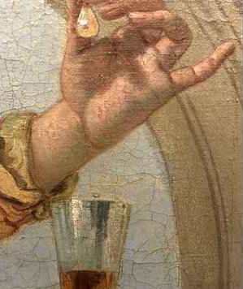
"Бенкет Клеопатри"

Slide 4

Тема: «Реакції обміну між розчинами електролітів,
умови їх перебігу.
Йонно-молекулярні рівняння хімічних рекцій»
Мета:
Зрозуміти суть перебігу реакції між електролітами у водних розчинах;
Визначити умови перебігу реакцій між розчинами електролітів;
Навчитися складати рівняння реакцій в молекулярній, повній та скороченій йонних формах;
Удосконалювати вміння користуватися таблицею розчинності

Slide 5
«ЕКСПРЕС-тест»
1. Речовини, розплави або розчини яких проводять електричний струм внаслідок дисоціації на іони називають:
А. Неелектроліти Б. Катіони
В. Електроліти Г.Аніони
2. Позитивно заряджені йони – це
А. Радикали Б. Катіони
В. Молекули Г.Аніони
3. Серед запропонованих формул, оберіть формулу електроліту:
А. С₂Н₅ОН Б. BaCl₂
В. MgO Г. CO₂

Slide 6
4. Вкажіть електроліт, який дисоціює ступінчасто:
А. HNO₃ Б. H₂SO₄
В. CuCl₂ Г. HCL
5. Вкажіть формулу Гідроксид-йону:
А. Н⁺ Б. ОН⁻
В. Н₃О⁻ Г. NН₄⁺
6. Неелектролітом є …
А. кухонна сіль Б. цукор
В. хлоридна кислота Г. натрій гідроксид

Slide 7
Реакції йонного обміну – це реакції між розчинами електролітів.
Молекулярне рівняння – рівняння, у якому запис, що стосуються складу реагентів і продуктів реакції, зроблено молекулярними формулами.
Повне йонне рівняння – рівняння, у якому речовини-електроліти записані за допомогою йонів, на які вони дисоціюють.
Скорочене йонне рівняння - рівняння, що відображає утворення малодисоційованого чи недисоційованого у воді продукту реакції з йонів.

Slide 8
Алгоритм складання йонно-молекулярних рівнянь
1. Скласти молекулярне рівняння реакції та урівняти його.
2. Визначити, користуючись таблицею розчинності, яка з речовин залишає область реакції (є осадом, газом або слабким електролітом).
3. Користуючись таблицею розчинності записуємо дисоціацію усіх речовин з урахуванням математичних знаків хімічного рівняння (крім осаду , газу або слабкого електроліту).
4. Закреслюємо однакові йони лівої та правої частин.
5. Записуємо скорочене йонне рівняння без
закреслених йонів.

Slide 9



Чи досягли ми своєї мети?
Що для Вас на уроці було цікавим?
З якими труднощами ви зіткнулись?

Slide 10

Пам’ятайте знання з хімії можуть допомогти вам у незвичайній ситуації, наприклад виграти парі яке увійде в історію!

